Slide 1
6e année
©2022
Notes:
Les plans de leçons utilisent les termes « mâle » et « femelle » pour parler du sexe biologique (assigné à la naissance), par exemple quand on parle d’anatomie reproductive. L’appareil génital d’une personne peut être « mâle », « femelle » ou « intersexué » (dont le sexe n’est pas clairement défini par les catégories « mâle » ou « femelle »).
À la naissance, un sexe est assigné à chaque enfant en fonction de son anatomie reproductive. Le sexe assigné à la naissance est indépendant de l’identité de genre. Cette dernière est la façon dont une personne perçoit son identité, que ce soit de sexe féminin ou masculin, bisexuelle ou asexuelle, peu importe le sexe biologique qui lui a été assigné à la naissance.

Slide 2
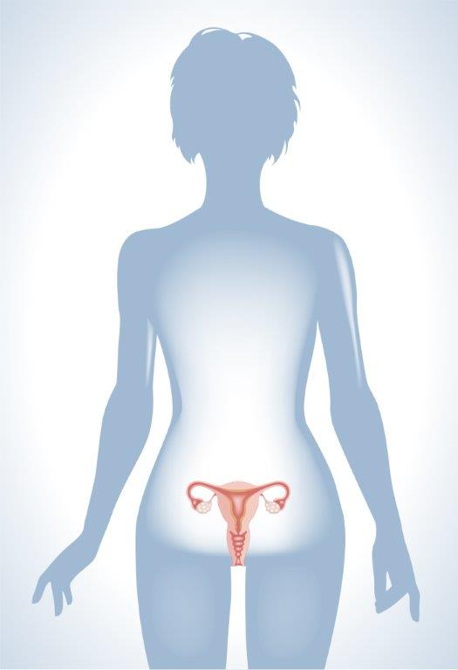
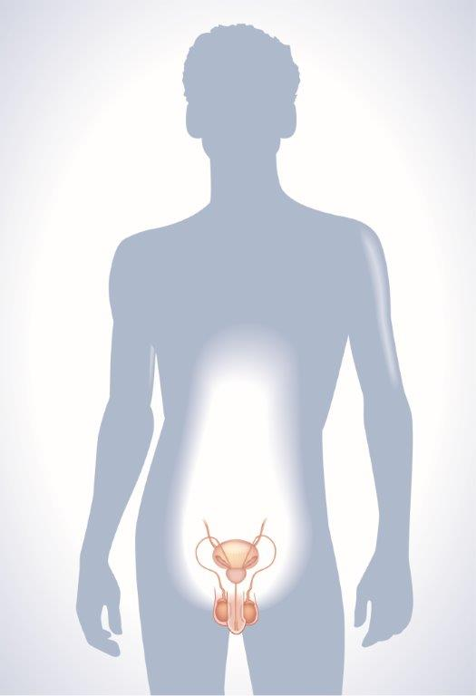
Appareils génitaux
Notes:
Il s’agit d’une bonne présentation pour permettre aux élèves de mieux comprendre la relation entre les appareils génitaux et le reste du corps. Montrez cette diapositive et discutez de la différence entre interne et externe. Puis, expliquez la différence entre les vues de face et les vues latérales du corps. L’appareil génital femelle est principalement montré à l’aide d’une vue de face tandis que l’appareil génital mâle est principalement montré à l’aide d’une vue latérale.
Les plans de leçons utilisent les termes « mâle » et « femelle » pour parler du sexe biologique (assigné à la naissance), par exemple quand on parle d’anatomie reproductive. L’appareil génital d’une personne peut être « mâle », « femelle » ou « intersexué » (dont le sexe n’est pas clairement défini par les catégories « mâle » ou « femelle »).
À la naissance, un sexe est assigné à chaque enfant en fonction de son anatomie reproductive. Le sexe assigné à la naissance est indépendant de l’identité de genre. Cette dernière est la façon dont une personne perçoit son identité, que ce soit de sexe féminin ou masculin, bisexuelle ou asexuelle, peu importe le sexe biologique qui lui a été assigné à la naissance.

Slide 3
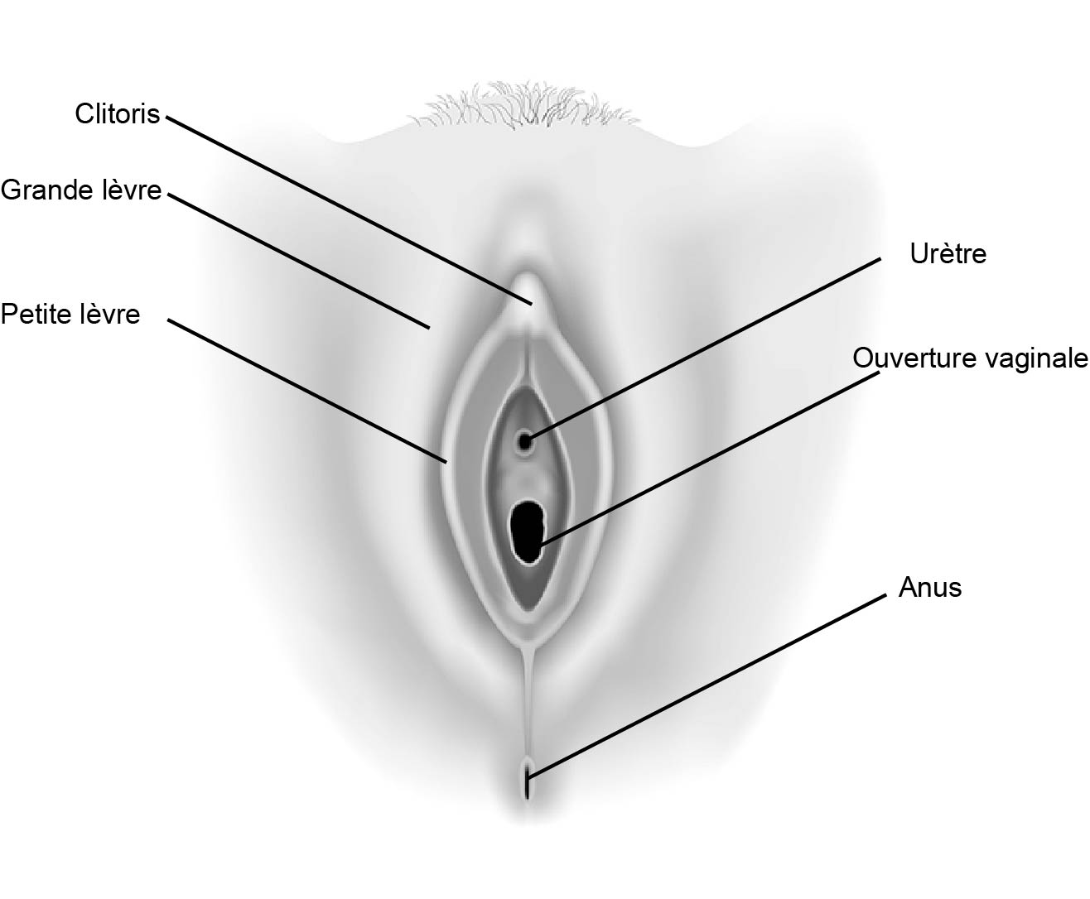
Appareil génital externe

Slide 4
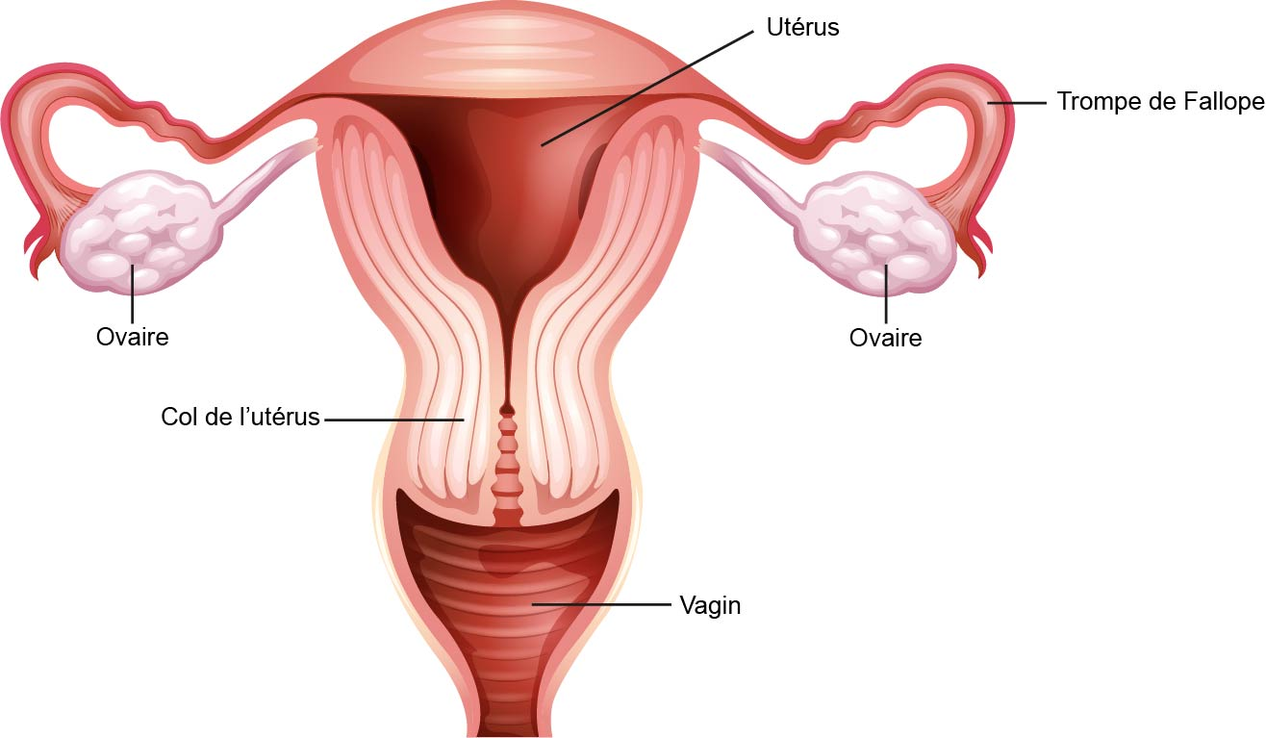
Organes de l'appareil génital interne

Slide 5
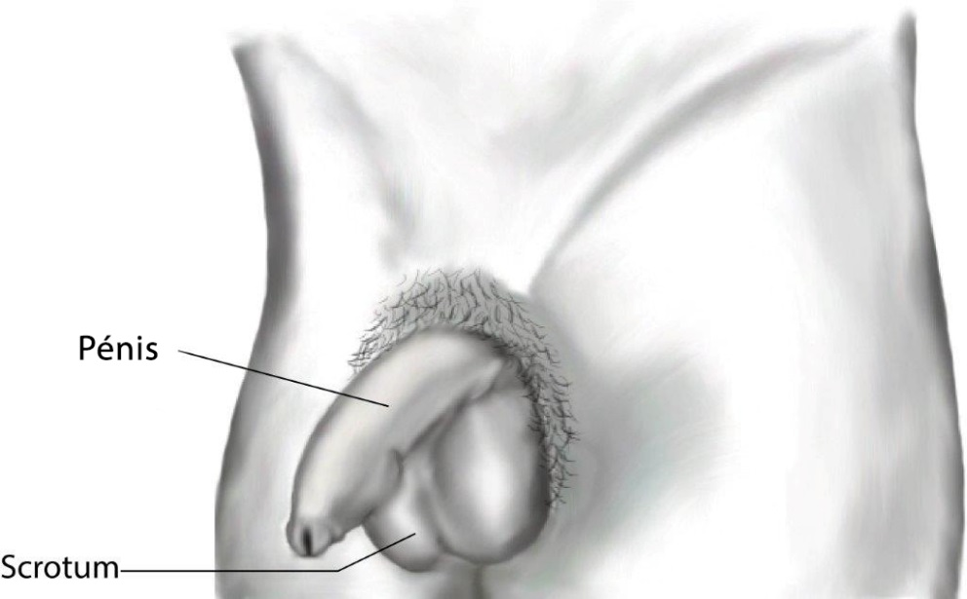
Appareil génital externe

Slide 6
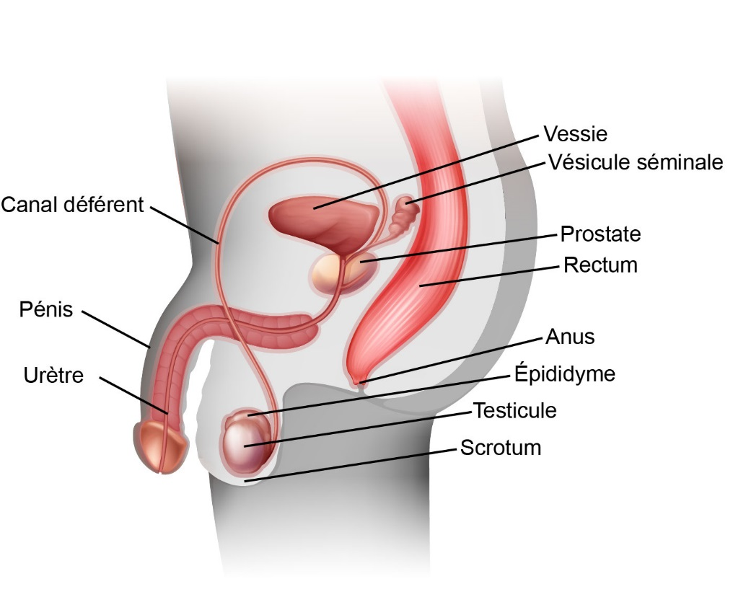
Organes de l'appareil génital interne

Slide 7
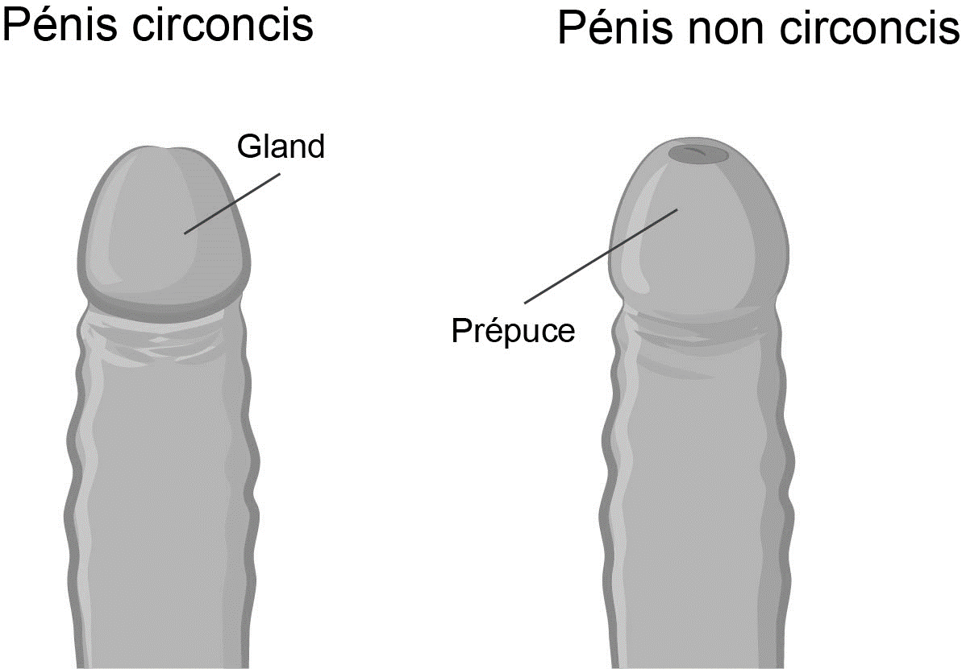
Appareil génital externe

Slide 8
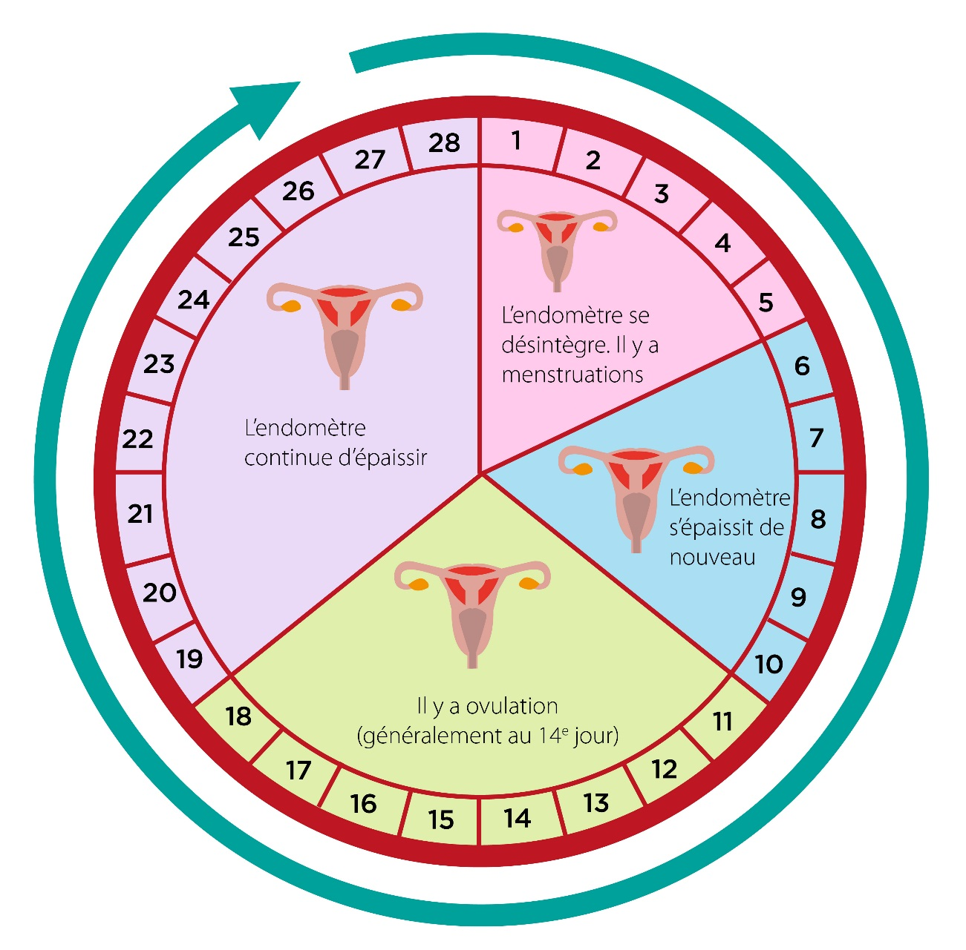
Cycle menstruel
Ce diagramme montre un cycle menstruel de 28 jours, ce qui représente la moyenne. Les cycles peuvent durer entre 24 et 38 jours.

Slide 9
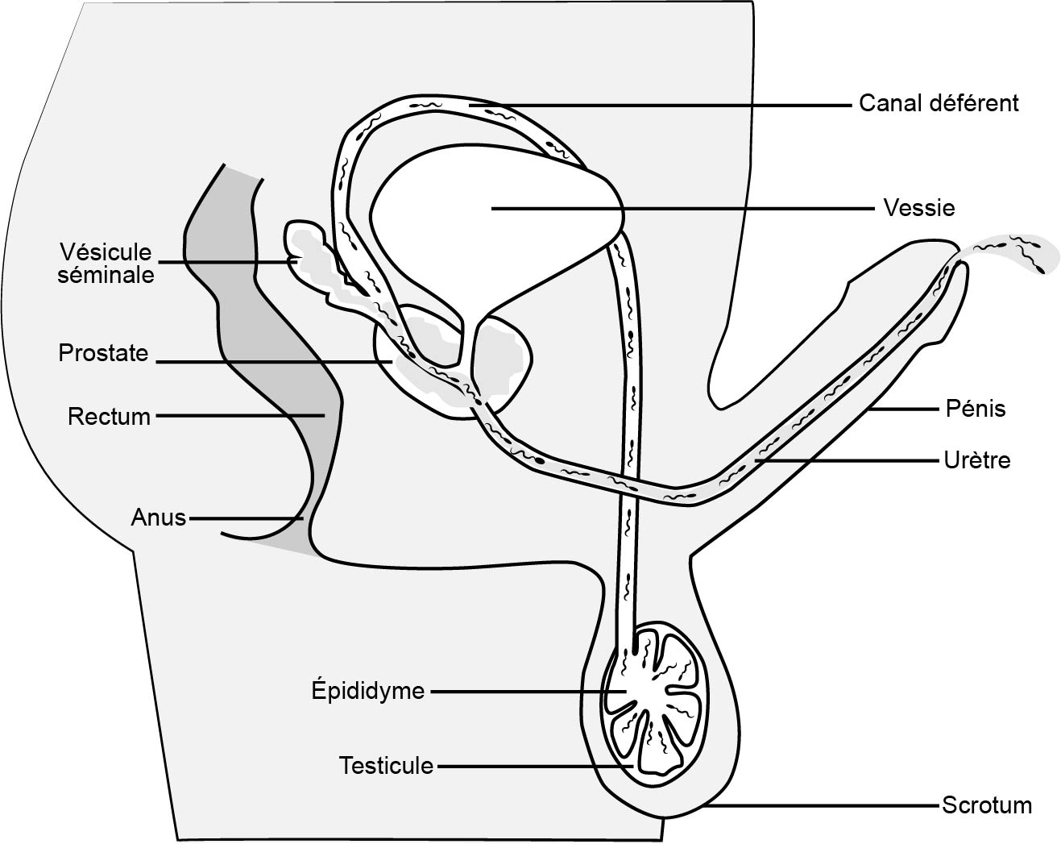
Production de spermatozoïdes

Slide 10
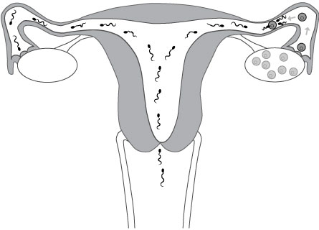
Fécondation

Slide 11
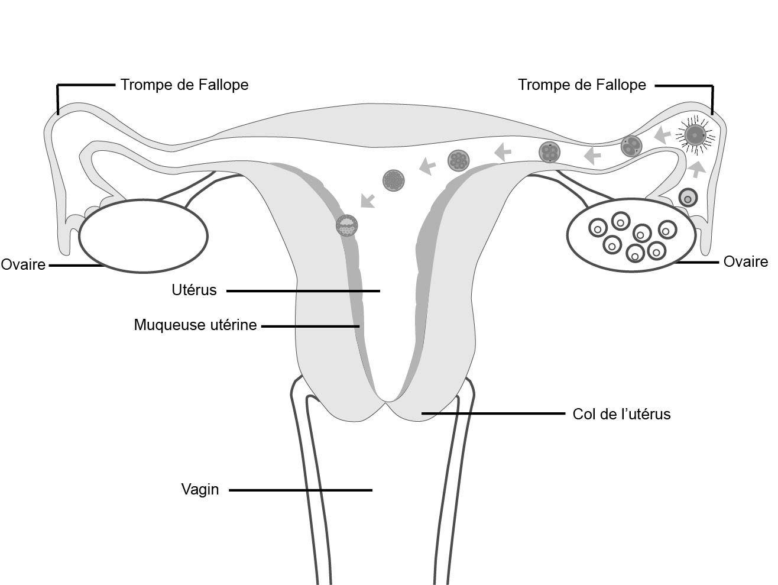
Nidation

Slide 12
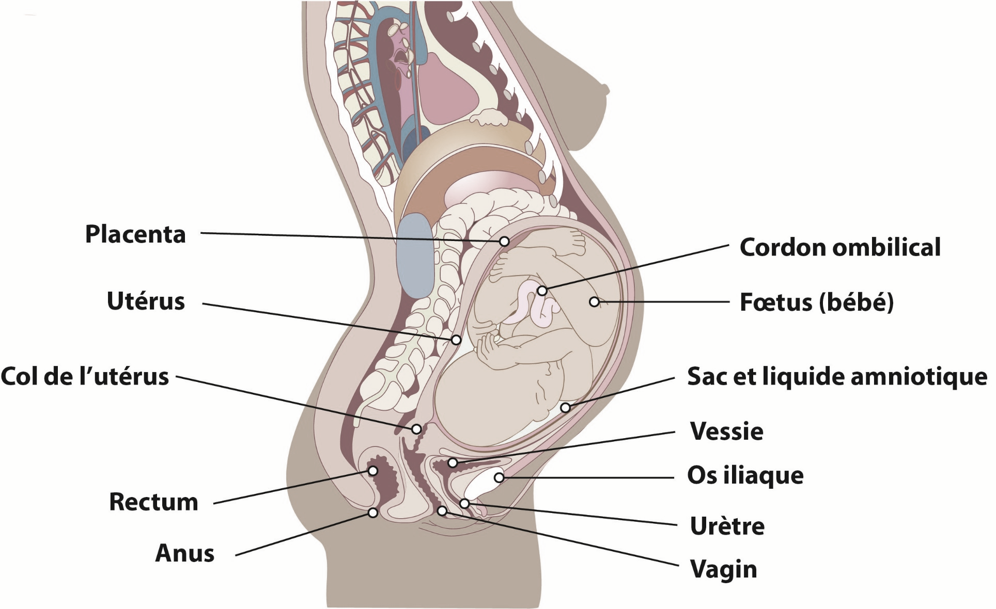
Grossesse

Slide 13
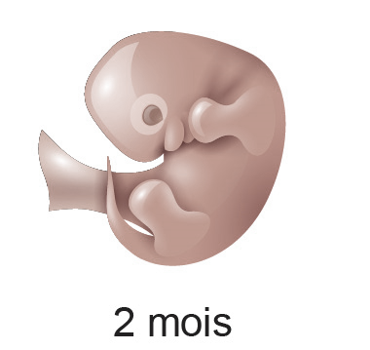
Développement fœtal

Slide 14
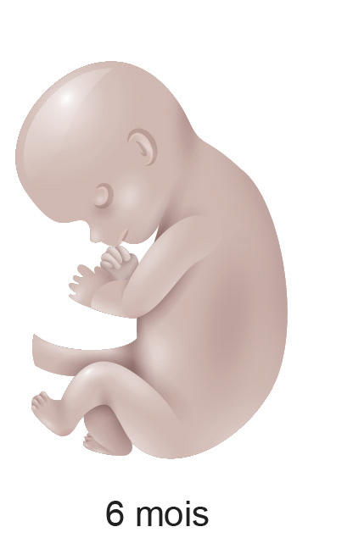
Développement fœtal

Slide 15
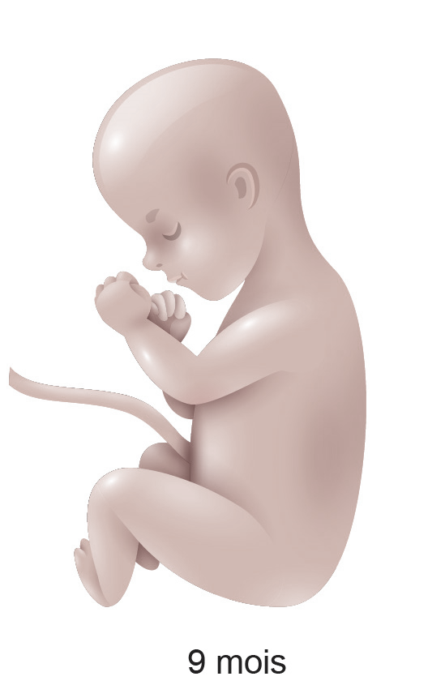
Développement fœtal

Slide 16
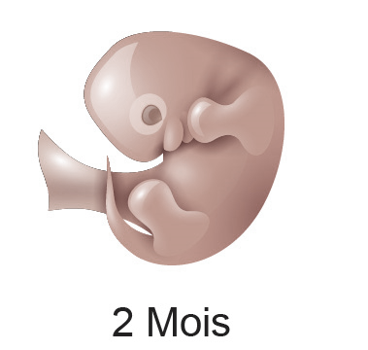
Développement fœtal
Premier trimestre
 | Premier mois | Le bébé s’appelle embryon. Il mesure environ 6 mm de longueur.
 | Deuxième mois | Des bourgeons de bras et de jambes apparaissent. Il mesure environ 2,5 cm de longueur.
 | Troisième mois | Le bébé s’appelle maintenant fœtus. Les yeux, les oreilles, le nez et la bouche sont formés.

Slide 17
Développement fœtal
Deuxième trimestre
 | Quatrième mois | Le fœtus a des ongles aux doigts et aux orteils. Le fœtus peut entendre des sons.
 | Cinquième mois | Le fœtus donne des coups de pied, gigote et se retourne dans l’utérus. Il mesure environ 25 cm de longueur.
 | Sixième mois | Le fœtus peut avoir le hoquet ainsi qu’ouvrir et fermer les paupières. Il pèse environ 1 kg (2,2 lb).

Slide 18
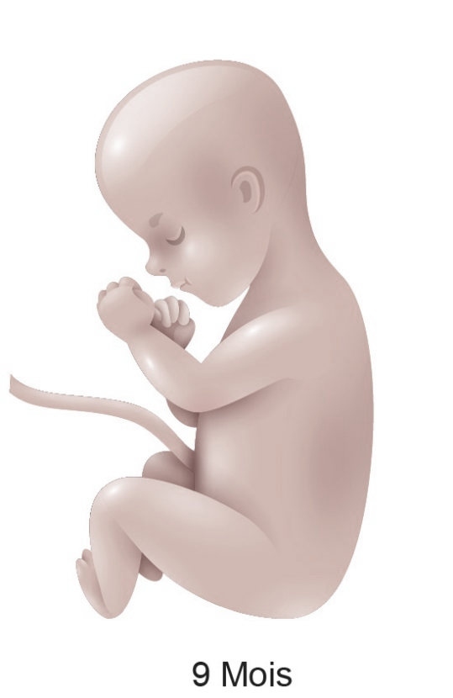
Développement fœtal
Troisième trimestre
 | Septième mois | Il s’est formé des milliards de cellules cérébrales. On peut voir ses mouvements de l’extérieur.
 | Huitième mois | Le fœtus accumule des couches de gras pour rester au chaud après la naissance. Il mesure environ 46 cm de longueur.
 | Neuvième mois | La peau du fœtus rosit et est moins ridée. Il pèse environ 3 à 4 kg.

